Slide 1
Готовимся к ЕГЭ и ОГЭ
Ставрополь, 2018

Slide 2
Задание 11
ЕГЭ по математике
(профильный уровень)
Задание 22
ОГЭ по математике

Slide 3
Типы задач
Задачи на проценты, сплавы и смеси
Задачи на движение по прямой
Задачи на движение по окружности
Задачи на движение по воде
Задачи на совместную работу
Задачи на прогрессии

Slide 4
Задачи на движение по прямой
Задачи на движение обычно содержат следующие величины:
– время,
– скорость,
– расстояние.
t
v
S
Уравнения, связывающее эти три величины:
S
=
vt
S
t
=
v
S
v
=
t

Slide 5
Задачи на движение по прямой
По расписанию поезд должен пройти перегон в 120 км с одной и той же скоростью. Однако, пройдя половину перегона с этой скоростью, поезд вынужден был остановиться на 5 мин. Чтобы вовремя прибыть в конечный пункт перегона, машинисту на второй половине перегона пришлось увеличить скорость поезда на 10 км/ч. Определить скорость поезда по расписанию.
v,
S,
t,
км/ч
км
ч
По
расписанию
60
х
60
х
60
120
Время на весь путь
по расписанию
С увеличен.
скоростью
х +10
60
х
х+10
1
Остановка
5 мин
12
60
60
1
120
+ + =
х
х+10
12
х

Slide 6
Задачи на движение по прямой
Расстояние от станицы до железнодорожной станции равно 60 км. Мотоциклист выехал из станицы на 1 час позже велосипедиста и прибыл на станцию, когда велосипедист был от станицы в 21 км. Найдите скорость велосипедиста, если она была на 18 км/ч меньше скорости мотоциклиста.
v,
S,
t,
км/ч
км
ч
велосипедист
21
>
х
21
х
На 1 час
мотоциклист
60
60
х +18
х+18
60 км
В О К З А Л
С Т А Н И Ц А
1ч
21 км

Slide 7
Задачи на движение по прямой
Поезд прошел мимо неподвижного стоящего на платформе человека за 6 с, а мимо платформы длиной 150 м за 15 с. Найти скорость движения поезда и его длину.
S, м
t,с
Пусть х м длина поезда.
х
6
x+150
15
×
х (м) – это расстояние прошел поезд за 6 с
×
х+150 (м) прошел поезд за 15 с
x
x
150 м

Slide 8
Задачи на движение по прямой
Путь от поселка до озера идет сначала горизонтально, а затем в гору. Велосипедист, добираясь до озера и обратно, на горизонтальном участке пути ехал со скоростью 12 км/ч, на подъеме – со скоростью 8 км/ч, а на спуске со скоростью 15 км/ч. Путь от поселка до озера у него занял 1 час, а обратный путь – 46 минут. Найдите расстояние от поселка до озера.
Путь от поселка до озера
Путь от озера до поселка
S,
v,
t,
S,
v,
t,
км
км/ч
ч
км
км/ч
ч
х
у
1 участок
х
12
12
2 участок
у
15
15
у
х
2 участок
y
8
8
1 участок
х
12
12
1ч
1ч
46мин
46мин
8 км/ч
15 км/ч
12 км/ч
2 участок
у
1 участок
х

Slide 9
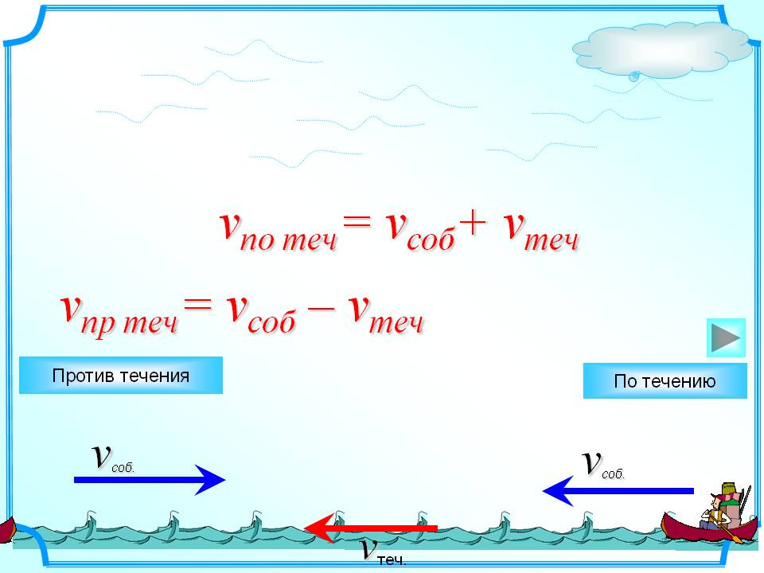
Задачи на движение по реке

Slide 10
На путь по течению реки катер затратил 3ч, а на обратный путь 4,5ч. Какова скорость течения реки, если скорость катера относительно воды 25 км/ч?
Пусть v_{теч} = x
v,
t,
S,
км/ч
ч
км
По. теч.
25+х
3
3(25+х)
=
Пр. теч.
25–х
4,5
4,5(25–х)
3ч
v_{соб} = 25км/ч
v_{соб} = 25км/ч
4,5ч
v_{теч}

Slide 11
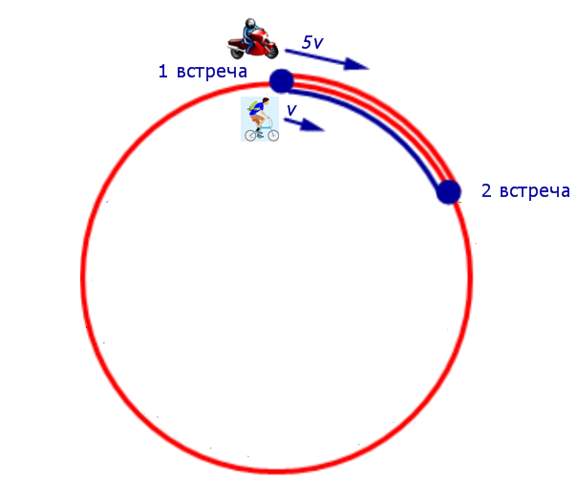
Задачи на движение по окружности

Slide 12
Задачи на движение по окружности
На соревнованиях по кольцевой трассе один лыжник проходил круг на 3 мин быстрее другого и через час обогнал его ровно на круг. За сколько минут каждый лыжник проходил круг?
t,
S,
v,
Пусть полный круг – 1 часть.
мин
часть
часть/мин
х
1
1 лыжник
1
х
1
2 лыжник
х+3
1
х+3
60
S₁=
1
>
60
х
На 1 круг
(1 часть)
1 час
х
60
S₂ =
1
60
х+3
х+3
– = 1

Slide 13
Задачи на совместную работу

Slide 14
Решение задачи с помощью уравнения обычно проводят в такой последовательности:
Вводят переменную, т.е. обозначают буквой х… величину, которую требуется найти по условию задачи, либо ту, которая необходима для отыскания искомых величин.
2. Используя введенную переменную, а также указанные в условии задачи конкретные значения переменных и соотношения между ними, составляют уравнение, т.е. «переводят» текст задачи на язык алгебры, составляя равенство алгебраических выражений.
3. Решают составленное уравнение и из полученных решений отбирают те, которые подходят по смыслу задачи.

Slide 15
Очень часто решить задачу можно разными способами.
Например, мы ввели х из условия…
Это условие помогло ввести х …
Заказ на 208 деталей первый рабочий выполняет на 3 часа быстрее, чем второй. Сколько деталей в час делает второй рабочий, если известно, что первый за час делает на 3 детали больше?
А можно начать «раскручивать» задачу с другого условия. Введем х иначе…
Заказ на 208 деталей первый рабочий выполняет на 3 часа быстрее, чем второй. Сколько деталей в час делает второй рабочий, если известно, что первый за час делает на 3 детали больше?
Это условие поможет ввести х …
В этом случае мы «выйдем» сразу на ответ, ведь за х будет обозначена искомая величина.

Slide 16
В задачах выполненную работу мы обозначили, как 1 часть.
Другие случаи. Дроби, проценты…
Выполнено 80% работы – это 0,8 части.
Перевыполнили работу на 25%. Это, значит, выполнили 125% работы – это 1,25 части.
Выполнили в 2 раза больший объем работы – это 2 части.
Осталось выполнить еще 5% работы. Это, значит, выполнено 95% работы, т.е. 0,95 части.
5
5
Выполнено работы – это части.
9
9
1
1
17
Осталось выполнить работы. Значит, выполнено 1 – =
18
18
18
17
Итак, в этом случае выполнено части всей работы.
18
Работа может измеряться и в других единицах измерения.
в задаче о наполнении объемов работа будет измеряться в м³;
в задаче о погрузке работа может быть в ящиках, мешках;
задачи о рабочих, изготовляющих детали, работа в дет.;
для каменщика – в кирпичах, для швеи – в платьях и т.д.

Slide 17
Бригада лесорубов должна была по плану изготовить за несколько дней 216м³ древесины. Первые три дня бригада выполняла ежедневно установленную планом норму, а затем каждый день заготовляла на 8м³ сверх плана. Поэтому за день до срока было заготовлено 232м³ древесины. Сколько м³ древесины должна была бригада заготовлять по плану?
v
A
t
, м³/дн.
, м³
, дн.
х
216
A
По плану
216
х
=
t
Первые
3 дня
х
v
х
3
3
С увеличенной
производительностью
232-3х
на 1 день
<
х+8
232-3х
х+8
232-3х
<
216
+ 3
=
на 1 день
+ 1
х+8
х

Slide 18
Задачи на совместную работу
Решение задачи с помощью системы уравнений обычно проводят в такой последовательности:
Вводят переменные, т.е. обозначают буквами х, у, z… величины, которые требуется найти по условию задачи, либо те, которые необходимы для отыскания искомых величин;
2. Используя введенные переменные, а также указанные в условии задачи конкретные значения переменных и соотношения между ними, составляют систему уравнений, т.е. «переводят» текст задачи на язык алгебры, составляя систему равенств алгебраических выражений.
3. Решают составленную систему уравнений и из полученных решений отбирают те, которые подходят по смыслу задачи.

Slide 19
3. Мастер и ученик изготовили в день 100 деталей. Во второй день мастер изготовил на 20% больше, а ученик – на 10% больше, чем в первый день. Всего во второй день мастер и ученик изготовили 116 деталей. Сколько деталей изготовил мастер и сколько изготовил ученик в первый день?
Вопрос задачи поможет нам ввести х и у
1 день
2 день
дет.
дет.
Мастер
х
1,2х
100
116
Ученик
у
1,1у
х + у = 100
1,2х + 1,1у = 116

Slide 20
Задачи на проценты, сплавы и смеси

Slide 21
Задачи на проценты, сплавы и смеси
12% = 0,12
В сосуд, содержащий 5 литров 12-процентного водного раствора некоторого вещества, добавили 7 литров воды. Сколько процентов составляет концентрация получившегося раствора?
1). 5 0,12 = 0,6 (л) вещества в растворе.
2).
5
22
3
х
х
1
0

Slide 22
Задачи на проценты, сплавы и смеси
Смешали некоторое количество 15-процентного раствора некоторого вещества с таким же количеством 19-процентного раствора этого вещества. Сколько процентов составляет концентрация получившегося раствора?
Весь р-р
Вещества в растворе
1 раствор
x
0,15x
+
x
0,15x
+
x
x
0,19x
2 раствор
0,19x
1
7
22
3
х
х
1
0

Slide 23
Задачи на проценты, сплавы и смеси
Смешали некоторое количество 15-процентного раствора некоторого вещества с таким же количеством 19-процентного раствора этого вещества. Сколько процентов составляет концентрация получившегося раствора?
Весь р-р
Вещества в растворе
1 раствор
x
0,15x
+
x
0,15x
+
x
x
0,19x
2 раствор
0,19x
22
3
х
х
1
0

Slide 24
Задачи на проценты, сплавы и смеси
Смешав 30-процентный и 60-процентный растворы кислоты и добавив 10 кг чистой воды, получили 36-процентный раствор кислоты. Если бы вместо 10 кг воды добавили 10 кг 50-процентного раствора той же кислоты, то получили бы 41-процентный раствор кислоты. Сколько килограммов 30-процентного раствора использовали для получения смеси?
Весь р-р
Вещества
в растворе
1 уравнение
1 раствор
x
0,3x
+
x
0,3x
= 36
+
+ 10
y
y
0,6y
2 раствор
0,6y

Slide 25
Задачи на проценты, сплавы и смеси
Смешав 30-процентный и 60-процентный растворы кислоты и добавив 10 кг чистой воды, получили 36-процентный раствор кислоты. Если бы вместо 10 кг воды добавили 10 кг 50-процентного раствора той же кислоты, то получили бы 41-процентный раствор кислоты. Сколько килограммов 30-процентного раствора использовали для получения смеси?
10 0,5 = 5 (л) кислоты в р-ре
Весь р-р
Вещества
в растворе
2 уравнение
?
+
+ 5
1 раствор
x
0,3x
x
0,3x
= 41
Искомая величина
+
+ 10
y
y
0,6y
2 раствор
0,6y
6
0
В 22
3
х
х
1
0

Slide 26
Задачи на проценты, сплавы и смеси
Имеется два сплава. Первый сплав содержит 10% никеля, второй — 30% никеля. Из этих двух сплавов получили третий сплав массой 200 кг, содержащий 25% никеля. На сколько килограммов масса первого сплава меньше массы второго?
Весь сплав, кг
Никеля, %
Никеля, кг
1 сплав
x : 100 10
x
10
0,1x
x
0,1x
200
y
y
30
y : 100 30
0,3y
2 сплав
0,3y
1 уравнение
+
= 25
+
2 уравнение
x + y = 200
1
0
0
В 22
3
х
х
1
0

Slide 27
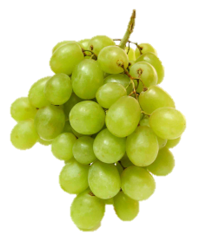
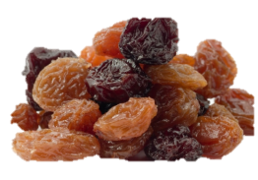
Задачи на проценты, сплавы и смеси
Виноград содержит 90% влаги, а изюм — 5%. Сколько килограммов винограда требуется для получения 20 килограммов изюма?
 |  | m, кг | Вода, % | Сухой вес, % | Сухой вес, кг
 |  | x | 90 | 10 | 0,1x
 |  | y | 5 | 95 | 0,95y

Slide 28
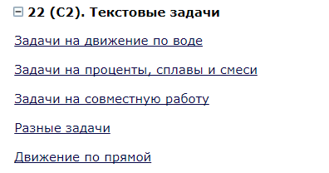
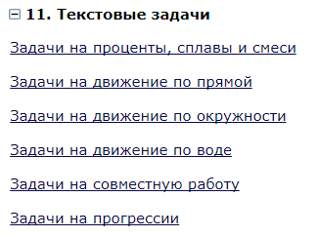

Slide 29
Творческих успехов!

Slide 30
Решение
заданий №1-№20
ОГЭ 1 часть

Slide 31
Задачи №13 (1 часть)
Ответ: 200

Slide 32
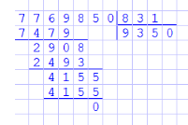
Задачи №13 (1 часть)
Закон Менделеева–Клапейрона можно записать в виде PV=νRT, где P — давление (в паскалях), V — объём (в м ³ ), ν — количество вещества (в молях), T — температура (в градусах Кельвина), а R — универсальная газовая постоянная, равная 8,31 Дж/(К ⋅ моль). Пользуясь этой формулой, найдите температуру T (в градусах Кельвина), если ν=28,9 моль, P=77 698,5 Па, V=1,7 м ³.
Дано:
𝑹= 8,31 Дж/(К ⋅ моль)
ν=28,9 моль
P=77 698,5 Па
V=1,7 м ³
Найти: T
PV=νRT
17
Ответ: 550
Т=550

Slide 33
Задачи №13 (1 часть)
Зная длину своего шага, человек может приближённо подсчитать пройденное им расстояние s по формуле s=nl, где n — число шагов, l — длина шага. Какое расстояние прошёл человек, если l=70 см, n=1800? Ответ выразите в километрах.
Дано: n=1800
l=70 см
Найти: s
126000 см
1м = 100см
1км = 1000м
s=nl

Slide 34
Задачи №13 (1 часть)

